Slide 1
MWP-C 策略投資分享
本次分享重點
• 這套策略真正想解決什麼問題
• 母單來源、挑選、正式進場方式
• 加碼單如何出現，以及為何限量
• 停損、停利與結構轉弱的定義
• 不同實驗變因，為何最後選現在這版
主升段回檔切入、低頻加碼、結構式風險控制
定位：投資分享版，先講策略精神與決策邏輯，再看績效與案例。

Slide 2
這套策略想解決什麼問題
Strategy intent
• 不是去猜最低點，而是找強勢股回檔後，風險位置比較好的切入點。
• 不是追最熱的噴出，而是等待主升段中的健康整理結束。
• 真正想抓的是後續主波段，而不是訊號當天的短線反彈。
MWP-C 的三句話
先確認趨勢
20MA > 60MA、收盤在 60MA 上方、60MA 仍在上揚
只做健康回檔
回測 MA20 / MA10 後止穩，而不是長空弱反彈
折價進場
訊號成立後，隔日開盤還要通過折價條件才進場

Slide 3
什麼叫主升段中的回檔型態
Setups
趨勢背景
正式納入的回檔型態
• 20MA > 60MA
• 收盤價位於 60MA 之上
• 60MA 近 20 日斜率 >= 3%
• 股價原本就處於主升段：20MA > 60MA，收盤價位於 60MA 之上，且 60MA 近 20 個交易日斜率 >= 3%。
• 近一段時間曾出現突破或轉強跡象，不是長期弱勢後的隨機反彈。
• 回檔型態一：回測 20MA 附近後守住，條件可寫成 low <= 20MA x 1.03 且 close >= 20MA x 0.98。
• 回檔型態二：前一天收盤跌到 20MA 下方，今天重新收回 20MA 之上。
• 回檔型態三：回測 10MA 後止穩，條件可寫成 low <= 10MA x 1.02、close >= 10MA、close >= open，且最近 3 天形成新的短線回檔低點。
• 月線回檔型態還要搭配月線結構沒有剛發生明顯轉弱，避免把趨勢已壞掉的個股當成健康回檔。
這代表策略先確認股票本來就在上升趨勢裡，才有資格進入下一步回檔觀察。

Slide 4
母單來源與正式進場
Mother entry
母單不是看到訊號當天就買。正式制度是：訊號成立後，下一個交易日開盤才檢查是否符合折價條件。
1
2
3
4
5
先出現主升段回檔訊號
MA20 5 日斜率 > 0
同股沒有進行中的母單
通過 10 個交易日排除期
隔日開盤 <= 訊號收盤 × 0.98
這個 2% 折價門檻，核心目的是避免訊號漂亮、隔天卻開太高，讓風險報酬比立刻變差。

Slide 5
加碼單不是第二個母單
Add-on logic
加碼的目的
正式限制
• 母單先證明方向正確，加碼才有存在意義。
• 加碼是低頻放大，不是看到漲就一直追。
• 本質是順著已成立的主升段，再用一次回測機會擴張部位。
• 加碼訊號只允許出現在母單仍持有期間
• 每個母單生命週期最多 1 筆加碼
• 必須回測 MA20 1.9% 範圍內
• 前 10 個交易日不能有同股買進或候選
因此，加碼單的設計不是擴大頻率，而是控制擴張節奏。

Slide 6
出場邏輯：停損與結構式停利
Risk & exit
母單
加碼單
• 進場後立即有 7% 硬停損
• 若隔日跳空低於停損價，則以開盤價出場
• 只有在盤中高點突破前一段 30 日整理區高點後，防守線才上移
• 收盤同時跌破 MA20 與最新 30 日整理低點，隔日開盤出場
• 沿用固定結構低點，不跟 30 日整理低點一起上移
• 收盤跌破 MA20 與固定結構低點時出場
• 另保留 15% 收盤災難停損
• 只要母單先出場，所有加碼單同步關閉
正式版目前沒有獨立固定百分比停利。它的停利本質是：趨勢續抱，直到結構轉弱才退出。

Slide 7
正式版目前成績總覽
Official result
總單位
勝率
總損益
隨機股票拆分
245
43.67%
9,448,240
46.15%
未實現 106 筆
整體平均報酬 38.56%
全體單位資本報酬 38.56%
p25 39.08%｜平均測試單位 48.9
母單 / 加碼單比較
該怎麼解讀這份績效
• 這套策略不是靠高勝率取勝，而是靠少數大波段拉開報酬分布。
• 因此中位數不一定漂亮，但平均值與總損益可能被趨勢延續大幅拉高。
• 加碼單雖然筆數較少，但在延續行情中能有效放大主波段收益。

Slide 8
實驗一：為什麼要要求隔日開盤折價
Entry gate
結論怎麼看
• 折價條件會大幅減少訊號數量。
• 但它能改善平均品質與勝率。
• 本質是用『少做』換『做得更精準』。
• 這也是正式版堅持保留 2% 折價條件的原因。
對外講法：MWP-C 不追價，寧願少做，也不願在風險位置變差時硬上。

Slide 9
實驗二：防守線應該多快上移
Exit floor
正式版為何選 30 日整理低點
• 15 日整理低點太緊，容易提早被洗掉。
• 20 日整理低點已比短線 pivot 穩定。
• 30 日整理低點在目前樣本下取得較平衡的報酬與續抱能力。
• 所以正式版把母單防守線升級成 30 日整理低點，但只套在母單。
15D = 15日整理低點｜20D = 20日整理低點｜30D = 30日整理低點

Slide 10
實驗三：哪些保護獲利方式太緊
Too tight exits
這一頁要傳達的訊息
• 太快上移的保護線，看起來很安全，但可能把主波段提前切斷。
• pivot 動態低點與 BBand 下軌，都明顯比整理區低點更容易過早出場。
• MWP-C 想抓的是主升段，不是短線價差，因此防守線不能設得太躁進。
A 固定結構低點｜B pivot 動態低點｜C 浮盈15%後 pivot｜D 20日整理低點｜E BBand 下軌

Slide 11
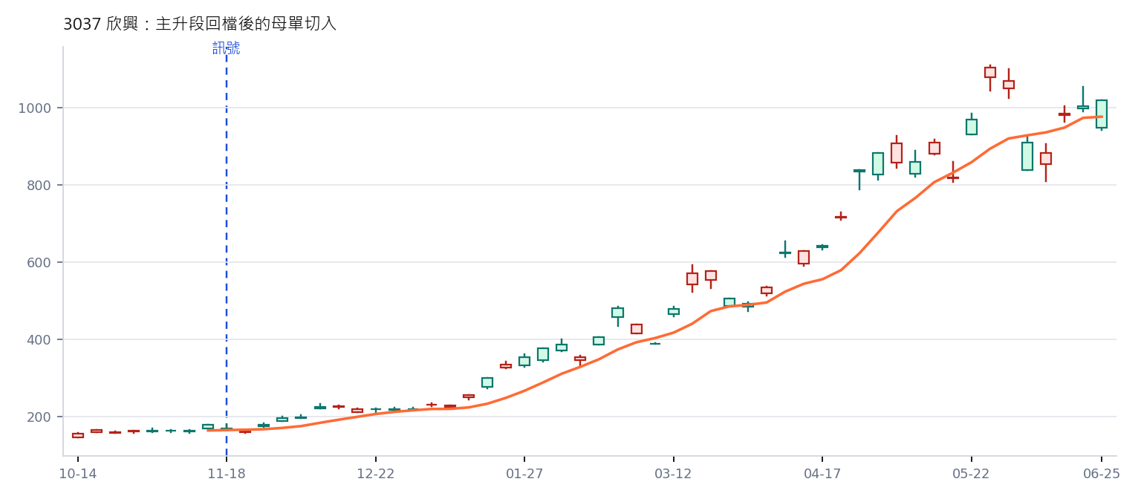
案例一：母單進場
3037 欣興
訊號日
進場日 / 價格
最新估值
目前報酬
2025-11-18
2025-11-19
2026-06-25
521.95%
正式進場不在同一天
@ 164
@ 1020
持有 141 個交易日
3037 欣興：主升段回檔後的母單切入
案例重點
• 訊號日先出現回檔買點。
• 隔日開盤再檢查是否符合折價條件。
• 正式版要抓的是主波段，而不是當天反彈。

Slide 12
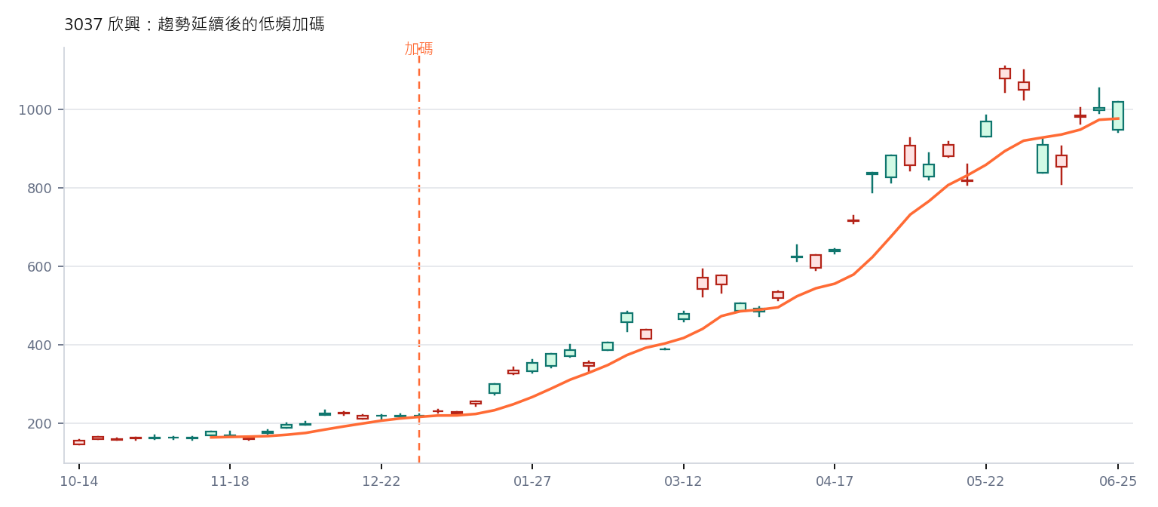
案例二：加碼單進場
3037 欣興
母單仍在手上
加碼進場日
最新估值
目前報酬
是
2025-12-31
2026-06-25
363.64%
加碼不會獨立存在
@ 220
@ 1020
持有 112 個交易日
3037 欣興：趨勢延續後的低頻加碼
案例重點
• 加碼不是追高，而是母單已成立後的第二次切入。
• 每個母單生命週期最多只允許 1 筆加碼。
• 這讓加碼變成保守擴張，而不是無限制放大槓桿。

Slide 13
案例三：停損如何工作
4977 眾達-KY
母單硬停損
加碼災難停損
• 訊號日：2026-03-30
• 進場：2026-03-31 @ 184.5
• 出場：2026-06-11 @ 171.585
• 報酬：-7.00%
• 出場原因：母單 7% 硬停損
• 進場：2026-04-30 @ 214
• 出場：2026-06-09 @ 183.5
• 報酬：-14.25%
• 出場原因：加碼單 15% 收盤災難停損
這類案例代表：不是每一個回檔都會成功。當判斷錯誤時，策略優先確保損失可控。
加碼單雖然是順勢擴張，但風險並不比母單低，因此仍要保留最後一道保命機制。

Slide 14
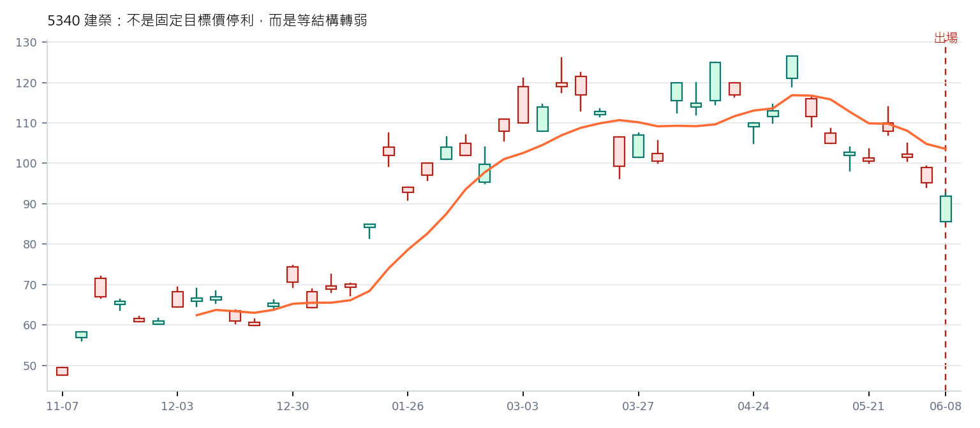
案例四：結構式停利 / 轉弱出場
5340 建榮
訊號日
進場
出場
最終報酬
2025-12-12
2025-12-15
2026-06-08
35.44%
主升段回檔訊號成立
@ 63.2
@ 85.6
結構轉弱後隔日開盤出場
5340 建榮：不是固定目標價停利，而是等結構轉弱
案例重點
• 正式版沒有固定 +20% 就先賣的停利。
• 只要趨勢沒壞，就讓獲利續跑。
• 真正的停利，來自防守線抬高後的結構轉弱退出。

Slide 15
總結：MWP-C 適合什麼投資思維
Takeaways
適合的人
不適合的人
• 願意接受勝率不是最漂亮，但想抓中大型波段的人
• 願意用紀律換報酬分布，而不是每天都要有很多單
• 能接受某些單子先被洗掉，靠少數大波段拉回整體結果
• 偏好極高勝率短打的人
• 不喜歡部位經過較長整理與波動的人
• 無法接受策略『少做、做精準』節奏的人
一句話總結：MWP-C 的重點不是猜最低點，而是用較好的風險位置，去參與強勢股真正有延續性的主升段。

